Slide 1
Social Thinking, Social Influence, and Intergroup Relations
Avli Aprilia M 2015041033
Anugrah Permata Sari 2016031006

Slide 2

Social Thinking
Menggambarkan bagaimana orang
berpikir tentang dunia sosial.

Slide 3
Social Thinking
Making Attributions:
-The Fundamental Attribution Error
-Self- Serving Bias
Forming Impressions:
-Stereotyping and Attitudes
-Impression Management
-Self Monitoring
Changing Attitudes
-The Communicator (Source)
-The Message
-The Medium
-The Target

Slide 4
Social Influence
Mengidentifikasi bagaimana seseorang
dipengaruhi dalam pengaturan sosial

Slide 5
Social Influence
Conformity
Ach’s Conformity Experiment
Faktor Yang Mempengaruhi Apakah Seseorang Akan Melakukan Penyesuaian
Normative Social Influence
Informational Social Influence

Slide 6
Social Influence
Obedience
Compliance
Cialdini Telah Mengidentifikasi 6 Prinsip Dasar
Persuasi & Kepatuhan
1.Reciprocation
2. Commitment and Consistency
3. Social Proof
4. Liking
5. Authority
6. Scarcity

Slide 7
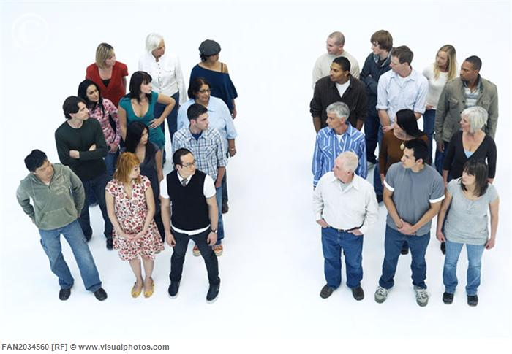
Intergroup Relations
Membahas Hubungan Antarkelompok

Slide 8
Group and their functions
Group identity us versus them
Prejudice and descrimination
Immigration
Ways to improve interethnic relations

Slide 9
Group Identity Us Versus Them
psikolog sosial kay Deaux mengidentifikasi lima jenis yang berbeda dari identitas sosial: etnis dan agama, politik, panggilan dan avocations, hubungan pribadi dan kelompok stigma
menurut tejfel kita dapat meningkatkan gambar diri kita dengan meningkatkan identitas sosial kita: ini terjadi baik dengan mendukung anggota kita sendiri dalam kelompok atau dengan meremehkan anggota kelompok lain.

Slide 10
Thank you

